Slide 3
性侵害
??????
性騷擾
??????

Slide 4
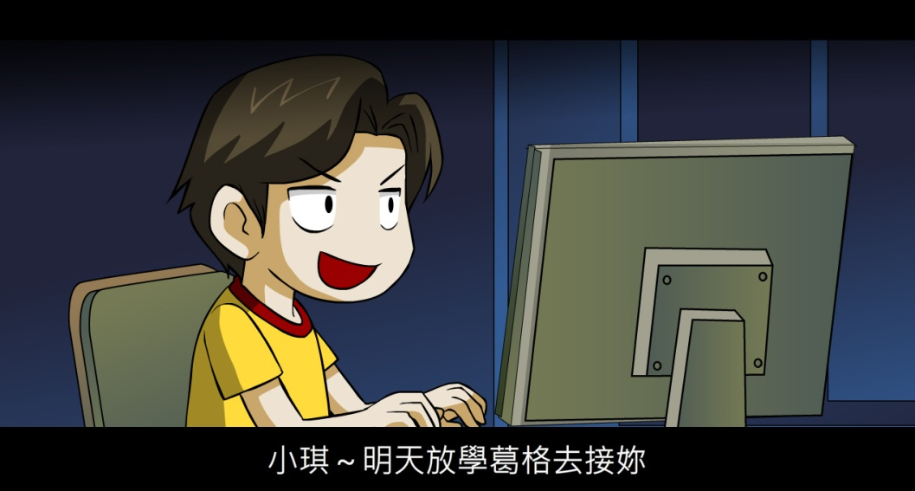
我每天都和他（她）聊天，雖然沒見過面，但他（她）很關心我，是我最好的朋友，這句話對嗎？

Slide 5
影片欣賞

Slide 6
網友是值得信賴的朋友嗎？
網友或陌生人給的飲料，
會有什麼問題？
校園是個安全的地方嗎？
遇到有人準備對自己
性侵害，應該怎麼處置？

Slide 7
兒童性侵害
常見手法及策略
陌生者加害人：讓兒童陷入孤立、要求兒童幫忙指引方向或提供協助等策略，誘騙兒童靠近。

Slide 8
兒童性侵害
常見手法及策略
熟識者加害人：偽裝意圖取得家長和兒童信任，以循序漸進的方式遂行其犯行，常見的手法及策略有：
（1）哄騙：「我們來玩一個好玩的遊戲。」
（2）賄賂：「脫衣服給我看，我就給你100塊錢。」
（3）恐嚇威脅：「你如果告訴別人，我會殺了你的小狗。」、「如果你不來，我會找你妹妹。」

Slide 9
兒童性侵害
常見手法及策略
熟識者加害人：偽裝意圖取得家長和兒童信任，以循序漸進的方式遂行其犯行，常見的手法及策略有：
（4）暴力：「把你痛打一頓，你才會聽話。」
（5）甜言蜜語：「我喜歡你，別的小孩都比不上你可愛，所以我只跟你玩。」
（6）扭曲的觀點：「你學會了，將來可以賺很多錢，大受歡迎。」

Slide 10
兒童性侵害
常見手法及策略
熟識者加害人：偽裝意圖取得家長和兒童信任，以循序漸進的方式遂行其犯行，常見的手法及策略有：
（7）假借權威的名義欺騙：「你爸媽要我來教你認識身體。」
（8）秘密禁忌：「這是我們之間的秘密，不要讓人知道。」
（9）拿兒童的錯來封住他的口：「上次你偷東西的事，要我告訴你爸嗎？」

Slide 11
兒童性侵害
常見手法及策略
熟識者加害人：偽裝意圖取得家長和兒童信任，以循序漸進的方式遂行其犯行，常見的手法及策略有：
（10）正常化：「以前你姊姊也和我做同樣的事情，她現在過得這麼好，你擔心什麼？」
（11）扭曲的情感：「雖然我知道這樣很不對，但因為太愛你，所以沒辦法克制自己。」

Slide 12
兒童性侵害
常見手法及策略
熟識者加害人：偽裝意圖取得家長和兒童信任，以循序漸進的方式遂行其犯行，常見的手法及策略有：
（12）謊言的承諾：「我和我太太感情不好，等你長大我們就結婚，過著快樂的日子。」
資料來源：身體我最大－兒童性侵害防治手冊，內政部，p.22-23

Slide 13
小組活動
情境扮演活動
（1）請同學分組討論，假設遇到上述的兒童性侵害手法，要如何應對。
（2）推舉兩位同學一人扮演歹徒，一人扮演被害者，上台表演討論的應對策略。

Slide 14
案例故事01
就讀小六的小雯（化名）就讀台北市某國小，年初上網認識網友郭嫌，郭嫌掌握少女想買新型相機心理，以看相機為由，約少女到新店住處，藉操作相機時靠近少女，少女把玩相機時，郭嫌從後緊抱被害人，強脫少女衣褲性侵。
案發後，小雯一路哭著回家，到家後卻故作鎮定，擔心家人發現責怪她，但一個月來，小雯悶悶不樂，同學、家人問起，她都以感冒、身體不舒服為由搪塞。

Slide 15
案例故事01
直到某日，小雯和同班好友在學校聊天，小雯無意間透露遭網友欺負，同學知情，要小雯告訴師長，揪出壞人，校方知情後，馬上聯繫家長，小雯當天在家人、老師陪同下向警方報案。
警方受理後，通知郭姓少年到案，郭嫌辯稱，因小雯想向他借相機，他提議發生性行為就把新相機送給她，少女因而與他發生關係，否認性侵少女；但少女指證歷歷，警方仍將郭姓少年移送少年法庭審理。
(原文網址：自由電子報【社會新聞】遭網友性侵 小六生忍一個月才說http://www.libertytimes.com.tw/2012/new/mar/25/today-so16.htm)

Slide 16
案例故事02
簡姓男子透過網路交友網站結識15歲的陳女，2個月後下午邀約陳女至附近國小約會，簡男帶陳女至女廁撫摸胸部，並以手指猥褻及性交得逞。當日晚間簡男難忍性衝動，再度將陳女帶到男廁要求「做與在女廁同樣的事」遭拒，便將陳女壓制在地、意圖強暴，不料被陳女咬了一口後簡男大怒，撿起一旁磚塊、尖角石塊往陳女頭部重擊致死，棄屍於廁所旁的蓄水槽。簡男擔心行跡曝光，拿起拖把清理地上血跡，恰巧被2名國中生發現，簡男向他們謊稱是來學校幫忙清掃；隔天2名學生覺得事有蹊蹺，前往男廁發現陳女屍體，立即報警。
(原文網址: NOWnews【在地情報】南投縣市／性侵遭拒 男大生持磚塊砸死少女棄屍廁所 http://www.nownews.com/2011/09/06/11476-2740547.htm#ixzz243PZ8yB6)

Slide 17
案例故事03
臺中王姓補習班老師，專門招收國小一至六年級學童；他除擔任司機接送學童，也在自習課當老師。王男利用女童不敢反抗，且以為犯錯是自己的錯誤心理，趁她們在地下室教室自習時，伸出「鹹豬手」猥褻這些年幼的小女生。王男還利用開車載送小朋友返家機會，在車上撫摸女童下體，甚至要求脫掉褲子，躺在車內座椅上，讓他逞獸慾。王也曾命令女童趴在教室桌上，強暴她們，事後還威脅不得洩露此事，否則「不聽老師的話會被捉去關」「會被送到少年法庭」。

Slide 18
案例故事03
其中一名小五女生因常問母親一些兩性問題，得知「如果亂搞會得性病」，她因長期被王性侵，下體疼痛發炎，擔心得性病，向學校老師求助，王的獸行才被揭發。已婚的王姓老師接受偵訊時坦承，確實有撫摸女學生下體，並加以性侵；但他辯稱，因為跟小朋友們都很好，「她們靠近我，我就沒辦法抗拒誘惑」。
最高法院審理後認為，王身為補習班負責人及老師，竟不思照護班上學童，為一逞私慾，強暴她們，造成女童心理及精神上的陰影及痛苦，依妨害性自主罪將他判處30年徒刑。
(原文網址：中時電子報【焦點新聞】半年狎女童千次 狼師關30年http://news.chinatimes.com/focus/501011288/112012060600079.html)

